Slide 1
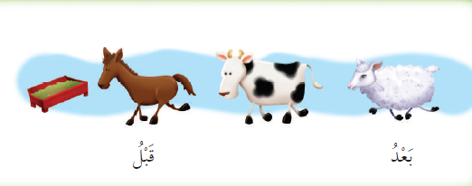
52
قبل ، بعد
3-3
التالية
1
السابقة

Slide 2
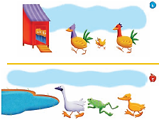
52
قبل ، بعد
3-3
1- يحوط الطالب الديك الذي يسير قبل الكتكوت .
2- يحوط الطالب الطير الذي بعد الضفدع .
التالية
2
السابقة

Slide 3
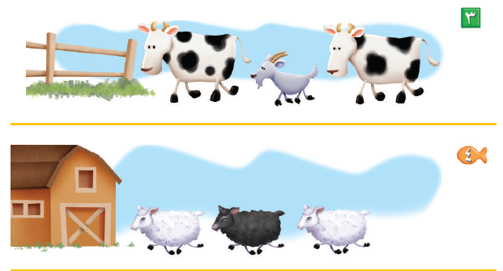
53
قبل ، بعد
3-3
3-4 يحوط الطالب الحيوان الذي يسير قبل الآخرين ، ويضع علامة × على الحيوان الذي يسير بعد الآخرين .
التالية
3
السابقة

Slide 4
53
قبل ، بعد
3-3
5- يلون الطالب الطائر الذي قبل الطائر الأزرق باللون الأصفر ، ويلون الذي بعده باللون الأحمر .
التالية
4
السابقة

Slide 5
53
قبل ، بعد
3-3
6- يحوط الطالب الحصان الذي يسير بعد الأحصنة الأخرى .
التالية
5
السابقة

